Slide 1

স্বাগতম

Slide 2
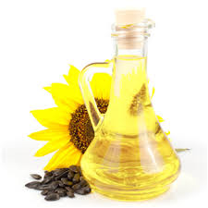

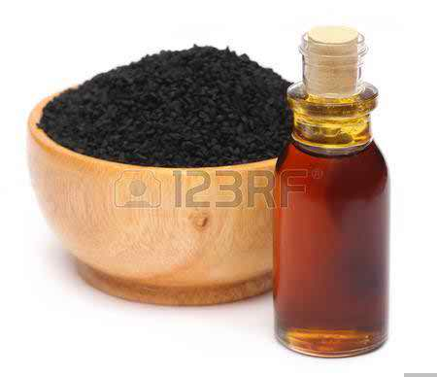
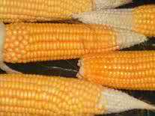
নিচের ছবিগুলো দেখঃ
সূর্যমূখী তৈল
সয়াবিন তৈল
তিলের তৈল
ভূট্রা

Slide 3

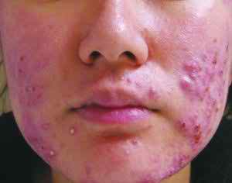
নিচের চিত্রগুলো লক্ষ্য করঃ
খ
ক
ত্বক মসৃণ ও খসখসে হওয়ার কারণ কী?
চিত্র ‘ক’ হলো মসৃণ ত্বক এবং ‘খ’ হলো খসখসে ত্বক।

Slide 4
স্নেহ পদার্থ

Slide 5
শিখনফল
এই পাঠ শেষে শিক্ষার্থীরা---
১। স্নেহ পদার্থের উৎস বলতে পারবে।
২। স্নেহ পদার্থের গঠন ও কাজ বর্ননা করতে পারবে।
৩। স্নেহ পদার্থের অভাবজনিত রোগ ব্যাখ্যা করতে পারবে।

Slide 6
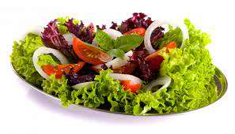
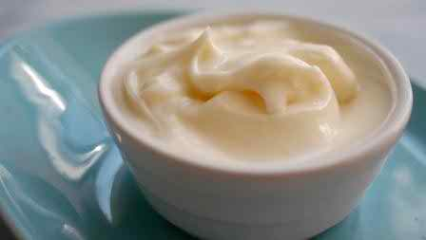
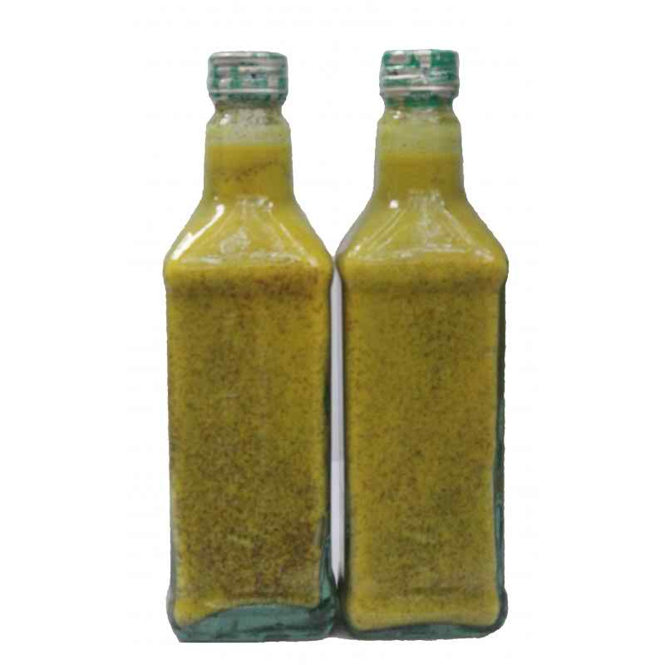
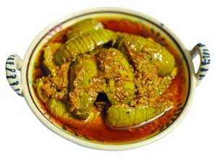
উৎকৃষ্ট স্নেহ জাতীয় খাদ্য
সলাদ ড্রেসিং
মেয়নিজ
তেলের আচার
কাসুন্দি

Slide 7
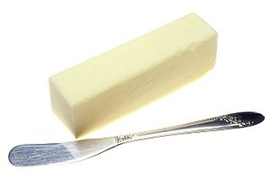
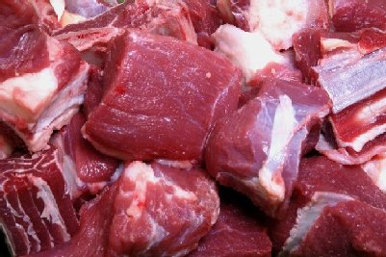
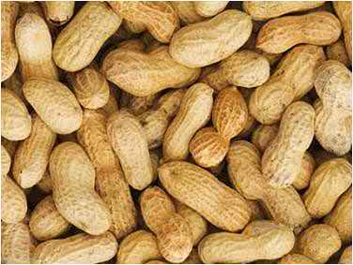
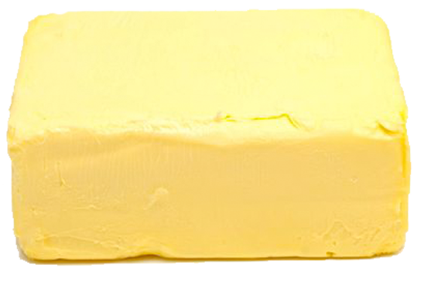
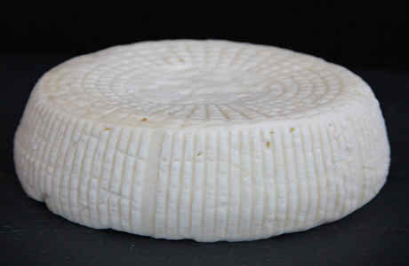
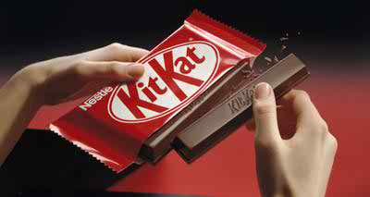
স্নেহবহুল খাদ্য
মাংস
বাদাম
মাখন
পনির
চকলেট
ডালডা

Slide 8

দলীয় কাজ
আমাদের দেহে স্নেহ পদার্থের অভাবজনিত রোগের লক্ষণগুলোর তালিকা লিখ?

Slide 9
মূল্যায়ন
১। খসখসে ত্বকের কারণ কী?
২। তিনটি স্নেহ পদার্থের উৎসের নাম বল।
৩। স্নেহ পদার্থ কোন কোন উপাদানে গঠিত?
৪ । শিশুদের একজিমার কারণ কী?

Slide 10

বাড়ির কাজ
বয়স বাড়ার সাথে সাথে স্ত্রী-পুরুষভেদে ক্যালরির চাহিদা ভিন্ন হয় কেন?

Slide 11
ধন্যবাদ

